Slide 1


Kapittel 5
Monopol, monopolistisk konkurranse og prisdiskriminering

Slide 2
Årsaker til monopol
  Legale monopoler
  Naturlig monopol
  Patentretter
  Råderett over spesielle naturressurser
  Salgskartell
  Lokale monopoler

Slide 3
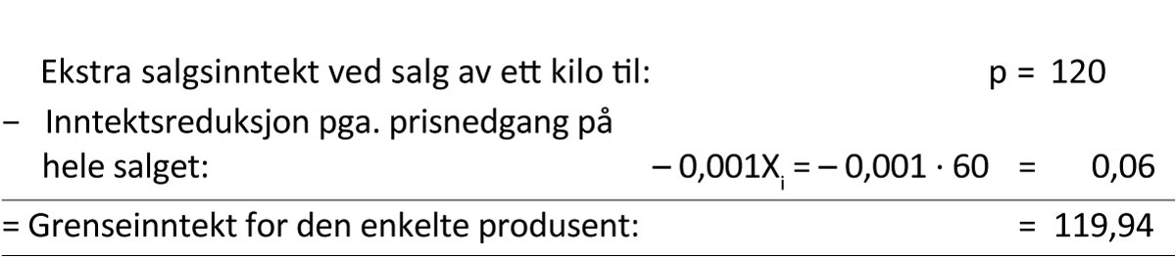
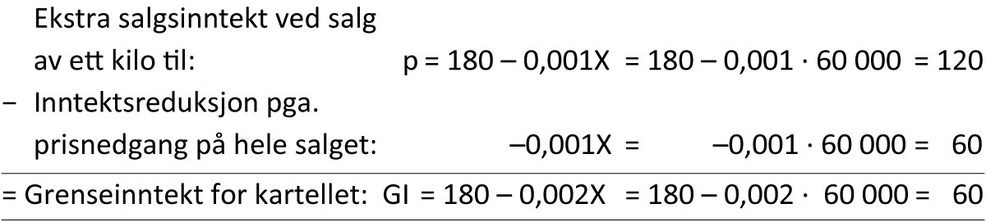
Hvorfor grenseinntekten er lavere for en monopolist enn for en liten produsent

Slide 4
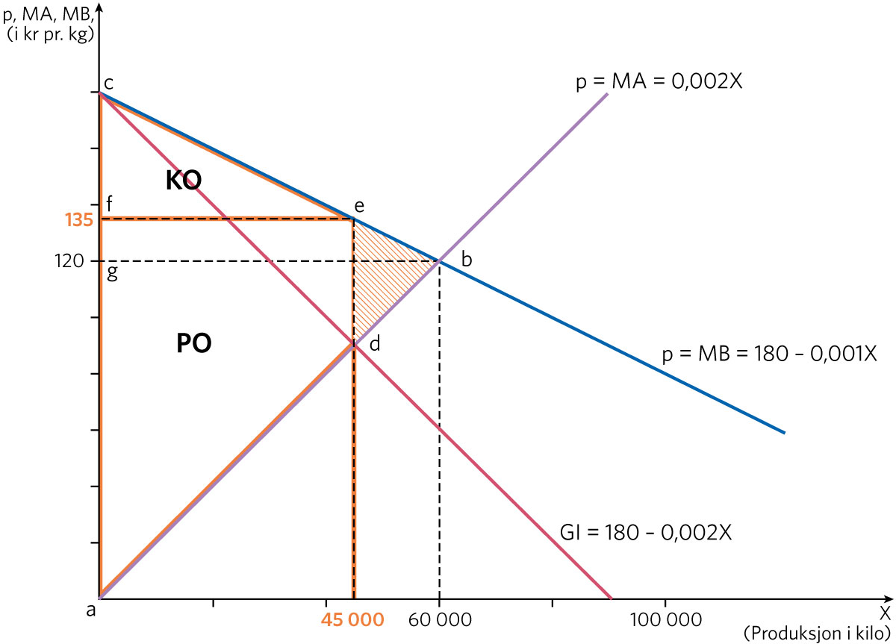
Virkninger av monopol
Figur 5.1 Markeds- og samfunnsøkonomiske virkninger av monopol

Slide 5
Hvorfor monopol ikke alltid har høy fortjeneste
Store aktører på tilbudssiden har en tendens til å bli motvirket av store aktører på etterspørselssiden.
Utnytter ikke sin mulighet for å sette høy markedspris fordi det kan innebære fare for nyetableringer som undergraver dets monopolstilling.
Fortjenesten kan bli «tatt ut» internt bl.a. i form av lavere produktivitet og høyere lønn (X-ineffektivitet).
Monopolet kan ha andre målsettinger enn maksimal fortjeneste.
Myndighetene kan legge begrensninger på monopolets markedsmakt.

Slide 6
Offentlige tiltak mot monopol
Myndighetene kan gripe inn mot monopoler med hjemmel i Konkurranseloven.
Det offentlige kan overta monopolet
Det kan bli pålagt å produsere mer
Det kan innføres en maksimalpris.
Det kan gis en subsidie. (Virker motsatt av avgift, jf. kapittel 12)

Slide 7
Karteller kan være ustabile
Ytre fiender: Produsenter som står utenfor kan utvide sin produksjon, nye produsenter kan komme til og det kan bli (økt) produksjon av alternative produkter. Dette svekker etterspørselen som er rettet mot kartellet.
Indre fiender: Med en pris over grensekostnadene kan de enkelte medlemmer i kartellet bli fristet til å produsere og selge mer enn «sin» del. Dette undergraver kartellets monopoltilpasning (det blir produsert for mye).

Slide 8
Monopolistisk konkurranse (MK)
MK er typisk for såkalte merkevarer der de enkelte produsenter har monopol på sitt merke, men må ta hensyn til konkurransen fra andre merker i sin tilpasning.
I motsetning til monopol er ikke MK vanligvis uheldig samfunnsøkonomisk sett:
  MK gir konsumentene større valgmuligheter enn i et marked der alle produserer og selger akkurat samme produkt.
  Stimulerer til innovasjon; forbedring og fornying av «gamle» produkter og utvikling av nye.
  Gir grunnlag for prisdiskriminering ved at ulike gruppers betalingsvillighet utnyttes. Det gjør bl.a. at de med lav betalingsevne kan få produktene billigere.

Slide 9
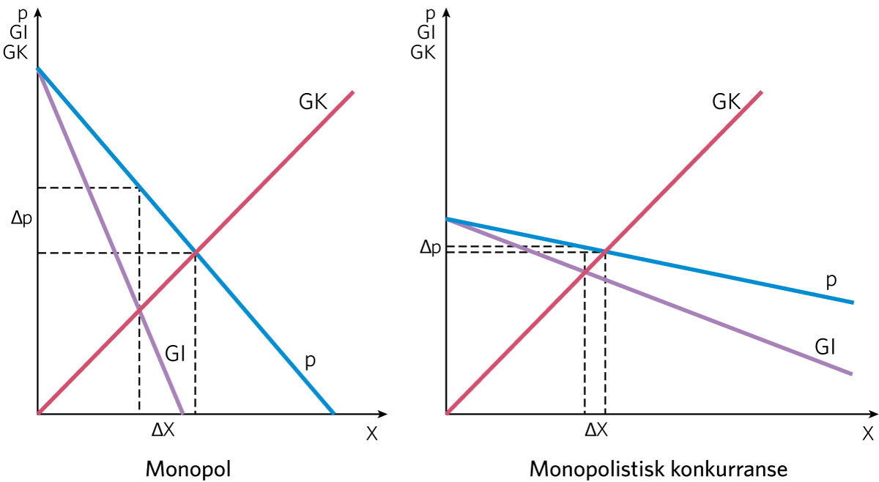
Monopol vs. Monopolistisk konkurranse
Figur 5.3 Monopol og monopolistisk konkurranse

Slide 10
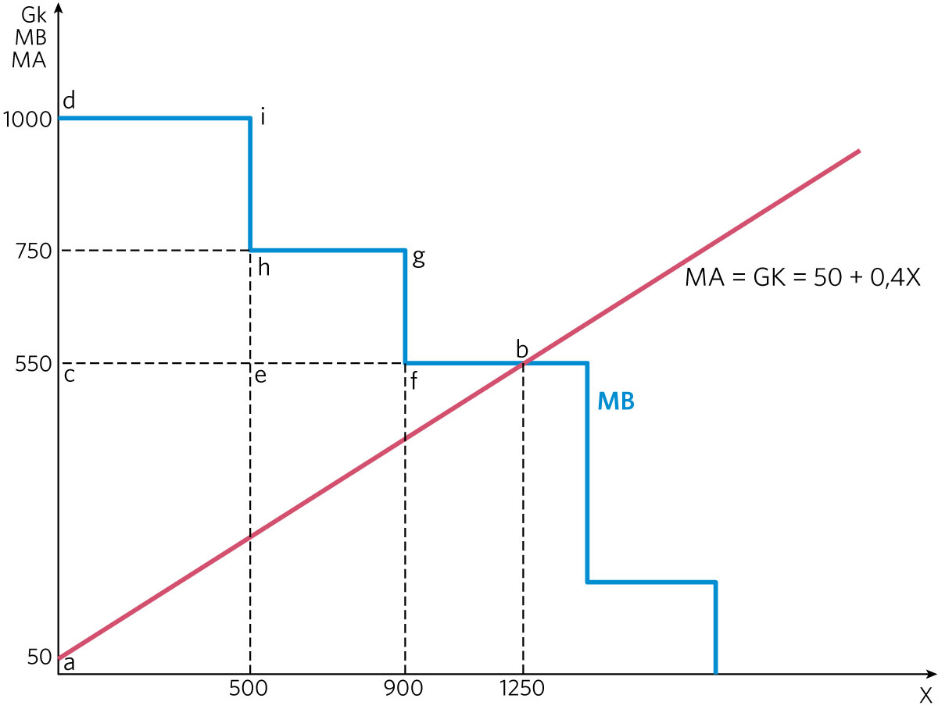
Prisdiskriminering av 1. grad
Figur 5.4 Et eksempel på prisdiskriminering av 1. grad

Slide 11
Prisdiskriminering av 2. grad

Slide 12
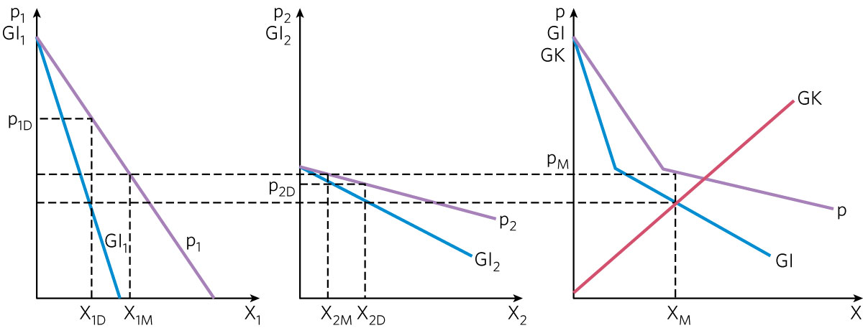
Prisdiskriminering av 3. grad
Figur 5.5 Eksempel på prisdiskriminering av 3. grad

